Slide 1
מצווה ר"ל
שלא נאחר שכר שכיר

Slide 4

הגדרת המצווה-
לא לאחר תשלום שכרו של שכיר

Slide 5
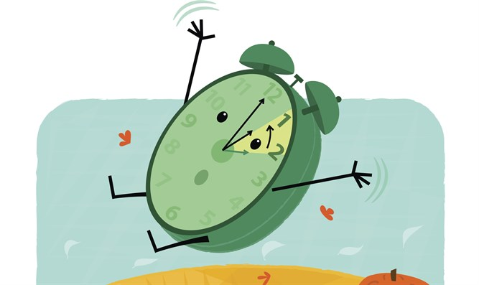
מהו איחור? מהו הזמן המיועד מלכתחילה לשלם?

Slide 6

"לא תלין פעולת שכיר אתך עד בוקר" ויקרא יט יג
שכיר יום
זמן התשלום עד הבוקר
"ביומו תתן שכרו ולא תבוא עליו השמש.דברים כד טו
זמן התשלום הוא עד שקיעה
שכיר לילה

Slide 7



לא לאחר את תשלום שכרם של הפועלים,לשלם בזמן!
שכיר לילה
שכיר יום
אדם
שנשכר
לעבודה
בלילה
אדם שנשכר לעבודה של יום שלם
גובה כל היום
גובה כל הלילה,
מצווה אחת

Slide 8
משורשי המצווה
לפי שהשם ברוך הוא חפץ בקיום האדם אשר ברא, וידוע כי באיחור המזונות, יאבד הגוף. ועל כן ציוונו לתת שכר שכיר, כי אליו הוא נושא את נפשו להתפרנס בו.
-הקב"ה דואג לקיומו של האדם לכן ציווה לדאוג לכך שהשכירים יקבלו את שכרם, כי באמצעות השכר הם מתפרנסים ומתקיימים.
התורה הקציבה יום אחד לתשלום השכר.
פרק זמן שאנשים יכולים לאחר את זמן סעודתם.
"ואליו הוא נושא את נפשו"דברים כד. טו

Slide 9
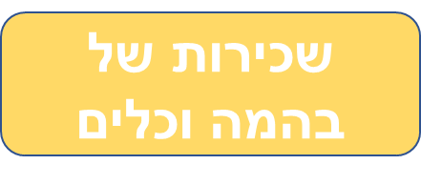

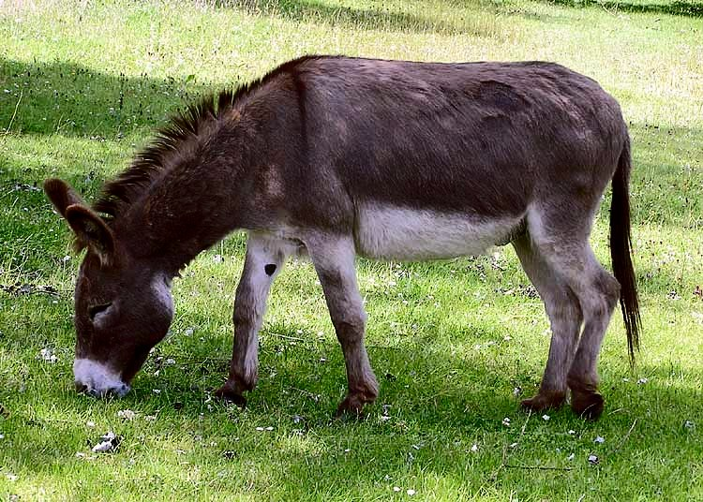
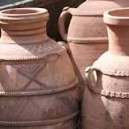
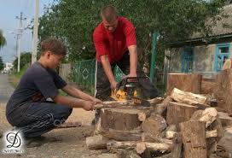
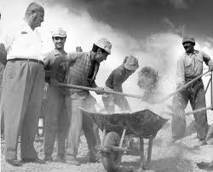
מדיני המצווה: המצווה לשלם בזמן והאיסור לאחר את התשלום חלים על:

Slide 10





ספר החינוך מפרט זמני תשלום במקרים אחרים :
הכלל המנחה-
מי שסיימו לעבוד בלילה
מי שסיימו מלאכתם במהלך היום
זמנם כל הלילה
יקבלו שכרם עד סוף היום
מי שנשכר למספר שעות(לא ליום שלם) גובה שכרו עד סוף יחידת הזמן(יום/לילה) שבה עבד.
מי שנשכר לפרק זמן ארוך(שבוע/חודש/שנה...) גובה לפי שעת סיום מלאכתו.

Slide 11
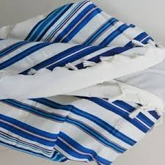
ודין נתן טליתו לאמן, גמרה והודיעו, כל זמן שהטלית ביד אמן, אינו עובר נתנה לו ולא פרעו ביום שנתנה לו, עובר, שהקבלנות כשכירות.
תשלום על קבלנות-מהרגע שבעל המלאכה החזיר את החפץ המתוקן לבעליו
חלה חובה לשלם באותו יום(או לילה)שבו החפץ התקבל.

Slide 12

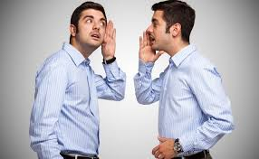
ודין שליח ששכר פועלים מי עובר משום בל תלין הוא או בעל הבית?
מי שעבורו נעשתה המלאכה
השליח
שהכל הולך לפי הלשון שאמר לפועלים.
תלוי בלשון ההזמנה של השליח.
אם אמר להם במפורש ששכרם יינתן מבעל הבית-
אף אחד מהם לא עובר על האיסור אם התאחר התשלום
אם השליח לא אמר להם ששכרם יינתן מבעל הבית- הוא האחראי לתשלום ואם מאחר,עובר על איסור.

Slide 13

מתי אינו עובר על איסור בל תלין?
העברה על האיסור היא רק אם הפועל תבע שכרו,
ולבעל הבית יש אפשרות לשלם והוא דוחה אותו.
אם הפועל אינו דורש כעת את התשלום.
אם הוא דורש כעת את התשלום
ואין לבעל הבית שום אפשרות לשלם לו.
אם בעל הבית מינה משהו לשלם את השכר לפועל,
בהסכמת הפועל/השכיר,ואותו ממונה התעכב בהעברת הכסף.

Slide 14
מה שאמרו זכרונם לברכה (דף קי:) שהמשהה שכר שכיר עד אחר זמנו אף על פי שכבר עבר בעשה ולא תעשה, חייב ליתן לו מיד שיתבעהו, וכל זמן שישהה פרעונו אפילו אחר הזמן, עובר עוד על לאו של דבריהם זכרונם לברכה, וסמכו לזה המקרא שכתוב "אל תאמר לרעך לך ושוב.. "
איסור דרבנן

Slide 15
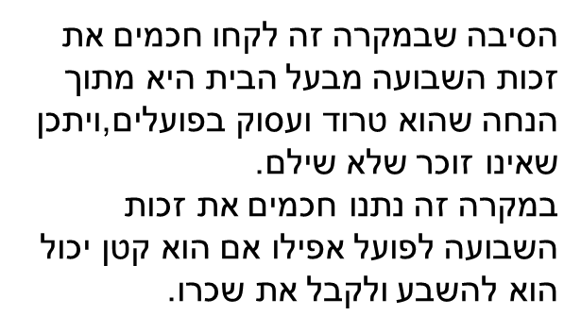
ודין השכיר שנשבע ונוטל כל זמן שתבע שכרו תוך זמנו,
ואפילו היה השכיר קטן, גם הוא נשבע ונוטל,
ונתנו זכרונם לברכה בזה טעם
-לפי שבעל הבית טרוד בפועליו.

Slide 16
ונוהגת-
בכל מקום ובכל זמן.
והעובר עליה ועכב שכר שכיר עד אחר הזמן המגבל
-בטל עשה ועובר על לאו .
ואין לוקין על לאו זה לפי שנתן להשבון, שהרי חייב הוא לשלם שכרו בכל עת.
אפשר וצריך להשיב ולשלם את השכר,
ובכך לתקן את האיסור(במקום ללקות)

Slide 17
עוד אמרו זכרונם לברכה (שם קיא א) בכובש שכר שכיר על דרך האזהרה, שעובר משום בל תעשוק בל תגזל בל תלין, משום לא תבוא עליו השמש. לעומת זאת כשמדובר ב"גר תושב" או ב"בן נח" ישנה מצוות עשה בלבד., והיא –לשלם בזמן! אך אין איסור לא תעשה למי שאיחר לשלם.

